Slide 1
제4장 공정선택
현대 생산⋅운영관리
부산대학교
2016년 1학기
하병현

Slide 2
목차
서론
공정의 유형
공정선택 의사결정
제품-공정전략
주요 관련 개념
기술 선택

Slide 3
서론
공정 선택
  제품이나 서비스를 생산하는 생산 공정의 유형 결정
  예시
    자동차 -- 와인 -- 맞춤 양복
  일반적인 주요 고려 요소
    생산량, 표준화/고객화 등
전략적 의사결정
  자본집약적, 변경 어려움
  장기적 관점 요구
  → 생산, 마케팅, 재무 등 기능간 긴밀한 조정 필요

Slide 4
공정의 유형
유형 분류
  제품의 흐름에 따른 분류
    프로젝트(project) 공정
    잡숍(job shop) 공정
    배치(batch) 공정
    조립라인(assembly line) 공정
    연속(continuous) 공정
  주문 충족 방식에 따른 분류
    재고생산(make-to-stock) 공정
    주문생산(make-to-order) 공정
    주문조립생산(assembly-to-order) 공정

Slide 5
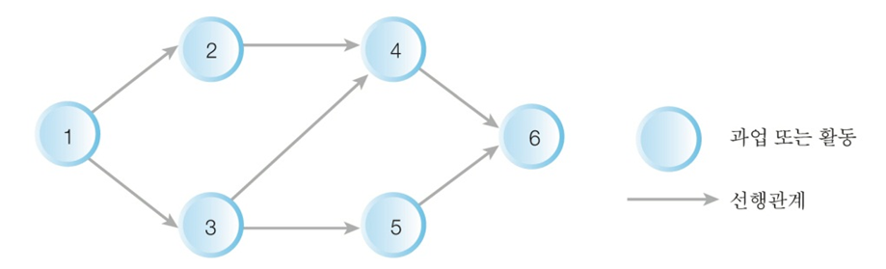
공정의 유형
제품의 흐름에 따른 분류
  1) 프로젝트 공정
    예: 빌딩, 댐, 교량, 고속도로, 비행기, 선박, 영화, 예술품, 콘서트
    제품(자재)의 흐름은 없음, 세부 과업들이 선행관계에 따라 연결
    대부분 처음 만드는 제품
      낮은 자동화, 높은 숙련 노동력 요구, 일반적으로 범용설비 사용
      사전에 완벽한 계획 불가능, 생산 도중 변화와 혁신 발생
        생산계획 및 일정관리 어려움 → 생산 원가 높음
    동시에 서로 다른 여러 프로젝트 진행(예: 비행기, 선박, 건설)
      모든 프로젝트를 고려하여 작업 균형을 이루어야 함 → 일정계획 중요

Slide 6
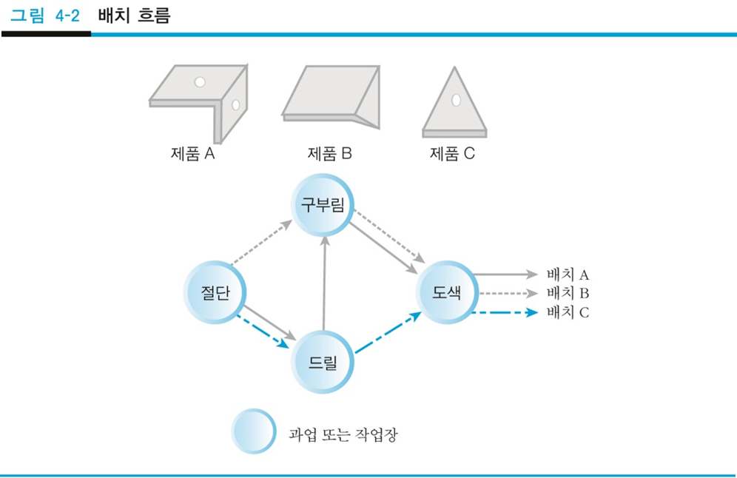
공정의 유형
제품의 흐름에 따른 분류(계속)
  2) 잡숍 공정
    예: 기계 부품, 기자재
    고객의 주문에 따라 소량 생산
    공정별 설비배치
      범용 기계장비, 제품 흐름이 복잡하며 단속적임
    제품 믹스와 생산수량 변경에 유연성 높음
    생산 수량이 작고 표준화 정도가 낮아 일반적으로 원가 높음
  3) 배치(batch) 공정
    예: 가구, 보트, 그릇
    다양한 제품을 소규모 배치 또는 로트로 생산

Slide 7
공정의 유형
제품의 흐름에 따른 분류(계속)
  4) 조립라인 공정
    예: 자동차, 냉장고, 컴퓨터
    직선적 제품 생산 흐름(컨베이어 시스템 등의 활용)
    제품별 설비배치 -- 동일한 생산과정을 반복적으로 거쳐 대량생산
    낮은 유연성, 높은 효율성
    대규모 자본투자 → 투자 회수를 위해 대량생산
  5) 연속 공정
    예: 설탕, 종이, 석유 -- 장치 산업
    높은 표준화, 대량 생산
    대부분 일용상품(commodity) -- 차별화가 어렵고 가격에 민감함
      주문획득요인: 낮은 원가
    낮은 유연성, 높은 효율성

Slide 8
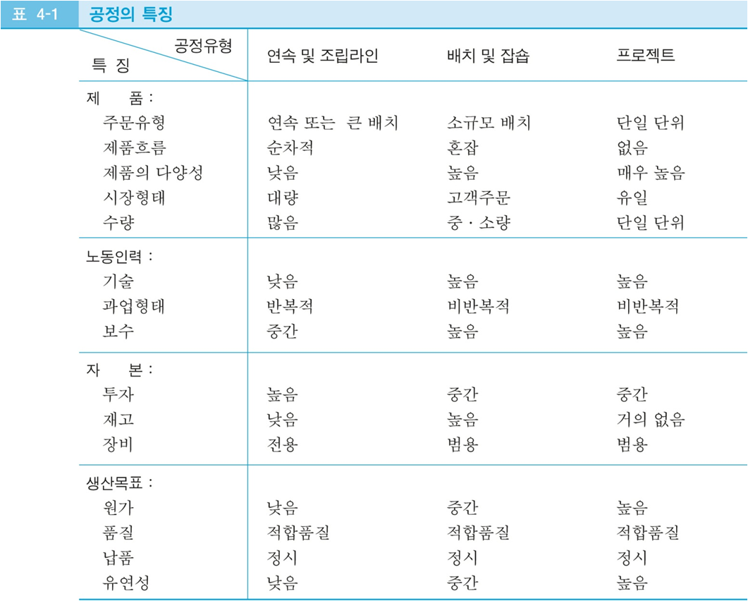
공정의 유형

Slide 9
공정의 유형
생산 공정의 효율성
  처리비율 = 총처리시간/총생산시간 × 100%
  예
    잡숍 및 배치(10~20%) ⬄ 조립 및 연속(90~100%)
Labor per
productivity
Return on Asset

Slide 10
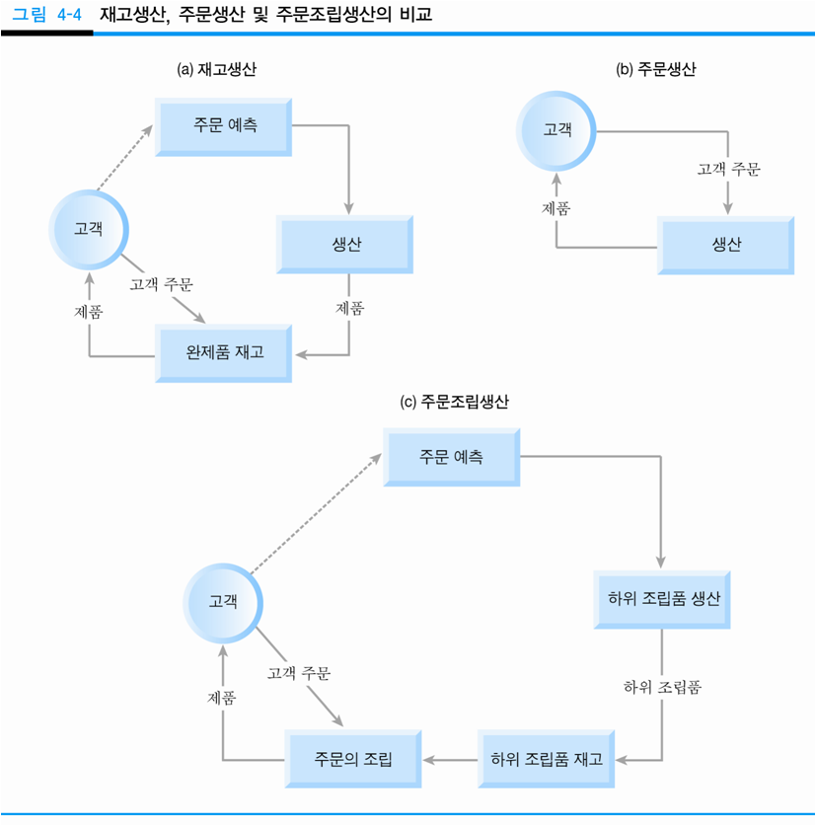
공정의 유형
주문 충족의 유형에 따른 분류
  1) 재고생산
    특성
      생산자가 정한 제품규격과 생산수량에 따라 생산
      소수의 표준화된 제품을 재고로부터 고객에게 제공
      재고 부족 시 추후납품(back order) 또는 lost sales
      수요예측, 생산계획 및 재고관리 중요
      재고의 보충과 생산 활동의 효율성 중시
    주요 성과 척도
      서비스 수준: 충족되는 주문 비율
      재고보충시간, 재고회전율, 생산능력 가동률 등
    원하는 서비스 수준의 최소의 비용으로 만족!

Slide 11
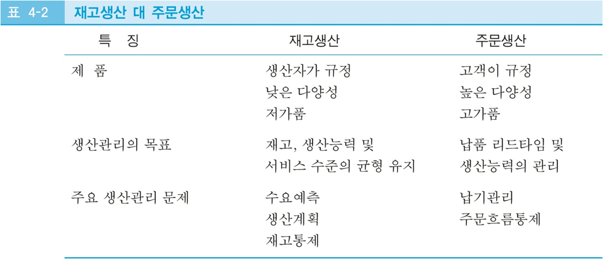
공정의 유형
주문 충족의 유형에 따른 분류(계속)
  2) 주문생산
    고객의 개별적인 주문에 따라 생산
    주요 성과 척도
      리드타임, 정시납품비율

Slide 12
공정의 유형
주문 충족의 유형에 따른 분류(계속)
  3) 주문조립생산
    주문생산공정과 재고생산공정의 혼합 형태
      하위 조립품은 재고생산, 최종 제품은 주문생산
    제품을 모듈 방식으로 설계하고 고객에게 선택사양 제공

Slide 13
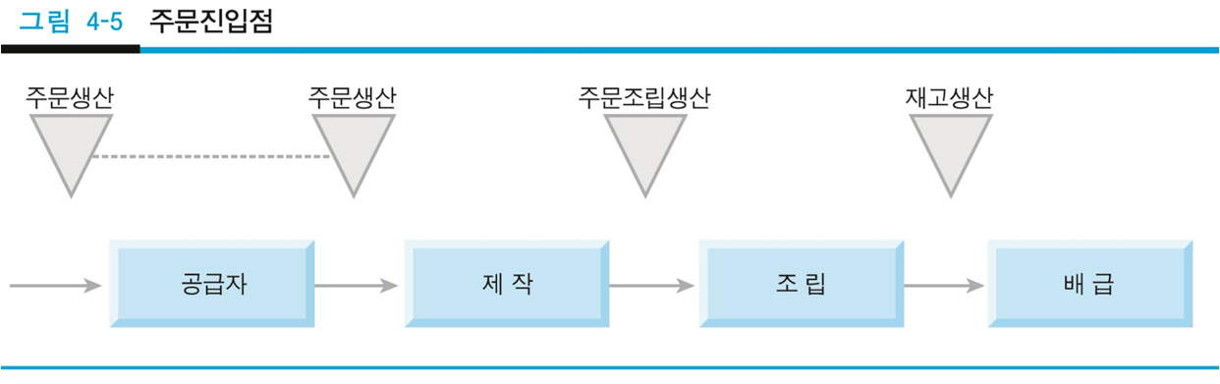
공정의 유형
주문진입점
  공급사슬에서 제품이 특정 고객의 주문과 연결되는 시점
  또는 push-pull interface

Slide 14
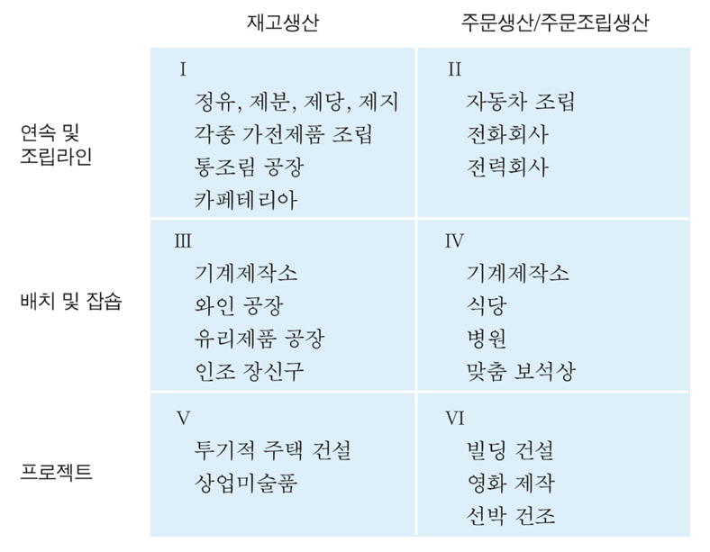
공정선택 의사결정
공정특성행렬
  제품 흐름과 고객주문에 따른 유형을 동시 고려
  한 제품이 여러 유형에 따를 수 있음
    예: 자동차, 아파트
공정선택의 결정요인
  시장여건
    저가품 대량시장
    중가품 소량시장
    고가품
  소요자본
    높은/낮은 투자
  노동력
    숙련/미숙련 노동력
  (공정)기술의 진부화 위험
    진부화 위험 정도

Slide 15
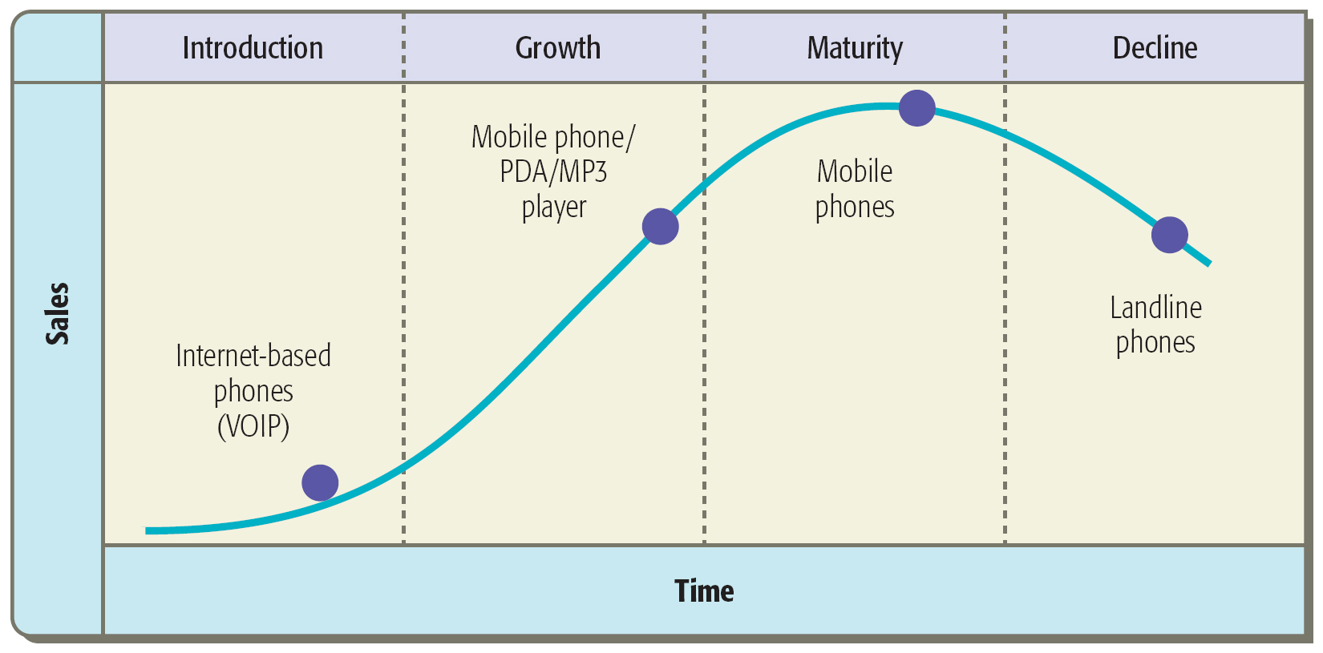
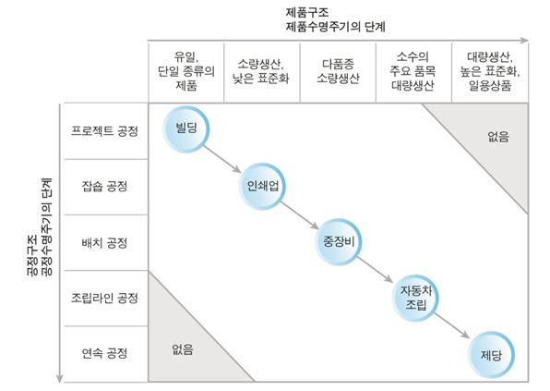
제품-공정전략
제품-공정행렬
  제품과 공정 선택은 동적임
  제품과 공정의 진화 과정
  기업의 위치(positioning)
  전략

Slide 16
주요 관련 개념
대량 고객화(mass customization)
  대량 생산 + 고객화
  사용 기술
    컴퓨터, 유연 자동화, 로봇, 모듈러 설계, 3D 프린터, 인터넷 등
  형태
    모듈러 생산과 주문조립생산
    신속한 제품 간 생산전환(주문 간의 제로 준비시간)
    선택사양의 지연전략(postponement)
    등등
  이점
    규모의 경제(economy of scale) 및 범위의 경제(economy of scope) 동시 달성

Slide 17
주요 관련 개념
수직적 통합(vertical integration)
  조직의 공정 소유 범위를 공급 쪽이나 고객 쪽으로 확장
  후방(backward) 통합
    비용과 공급의 신뢰성, 불확실성 고려
  전방(forward) 통합
    비용과 수요의 신뢰성 고려
공정선택의 환경적 문제
  환경에 영향을 미치는 의사결정 분야
    오염방지기술에 투자
    오염통제기술에 투자
    하부구조시스템과 관행
  기타 환경적 관심사
    산출물의 재활용(recycling output)
    재생 투입물(recycled input)
    재제조(remanufacturing)

Slide 18
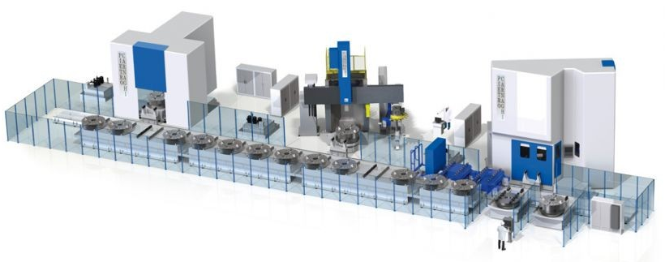
기술 선택
제조 기술
  하드웨어
    수치제어기계, 머시닝 센터, 산업용 로봇, 자동 자재취급 시스템(AMH), 자동 저장 및 검색시스템(AS/RS), AGV, 유연 생산 시스템(FMS), 3D 프린터
  소프트웨어
    CAD/CAE/CAPP, 자동 제조계획 및 통제시스템(MP&CS)
출처: www.pietrocarnaghi.com

Slide 19
기술 선택
컴퓨터 통합 생산(CIM)
  총제적 공장자동화(total factory automation) or 미래의 공장(factory of the future)
  수주에서부터 설계, 생산, 출하에 이르기까지의 모든 기능과 공정, 관리를 컴퓨터와 관련 기술을 통해 자동화/정보화/통합화
  범위의 경제에 입각한 배치(batch) 생산을 가능하게 함
    제품 간 생산 전환비 감축
    → 다양한 제품을 소규모 배치 또는 로트로 경제적 생산 가능
    → (신속한 납품 + 높은 품질 +) 높은 유연성 달성

